Slide 1
UNIVERSIDAD TECNOLÓGICA DE TECÁMAC
Virthub 2.0
Escritorios virtuales, foro y chat para estudiantes
que no pueden cambiar de computadora
Proyecto integrador · Presentación técnica
Francisco González · Octubre 2026

Slide 2
El problema
Lo que nos encontramos en el aula
Equipos viejos
Programas que no corren
Consecuencia
Computadoras de hace más de diez años.
2 a 4 GB de memoria.
Procesadores Core 2 Duo o Atom.
Las prácticas piden herramientas pesadas.
No hay presupuesto para renovar equipos.
El estudiante se queda atrás por el hardware.
Se abandona la práctica.
Se pierde el curso.
Y a veces, la carrera.
El talento no debería depender del equipo que cada quien puede pagar.
2

Slide 3
La idea
¿Y si el trabajo pesado no ocurre en tu computadora?
Virthub lleva la universidad al navegador. El equipo solo dibuja la pantalla.
▸ Todo el procesamiento ocurre en el servidor.
▸ El estudiante usa programas actuales desde cualquier equipo.
▸ La misma cuenta sirve para el foro, el chat y el escritorio.
▸ Funciona en Windows antiguo, Linux ligero o un equipo prestado.
▸ Sin instalar nada: solo un navegador.
3

Slide 4
Arquitectura
Servicios independientes, todos en Docker
Navegador
Caddy
Aplicación
Solo dibuja
la pantalla
Proxy inverso
Control de acceso
Laravel 13
PHP 8.4
MariaDB
Sherlock
ClamAV
Escritorios
Usuarios
Publicaciones
Moderación
de imágenes
Antivirus
de archivos
Webtop
ct0 … ctN
Cada servicio se puede reiniciar sin tumbar los demás.
4

Slide 5
Con qué está hecho
Tecnologías del proyecto
▸ PHP 8.4 con Laravel 13: toda la lógica de la aplicación.
▸ MariaDB 11.4: cuentas, publicaciones y reportes.
▸ Docker: cada pieza en su contenedor.
▸ Caddy: proxy inverso y control de acceso.
▸ Cloudflare Tunnel: publica el sitio sin abrir puertos.
▸ Nginx y PHP-FPM dentro del contenedor de la aplicación.
▸ Ollama: modelo de lenguaje local para el asistente.
▸ Python: los servicios de moderación de imágenes.
5

Slide 6
PARTE 1
Escritorios virtuales
Un contenedor por estudiante, entregado por el proxy solo a su dueño.

Slide 7
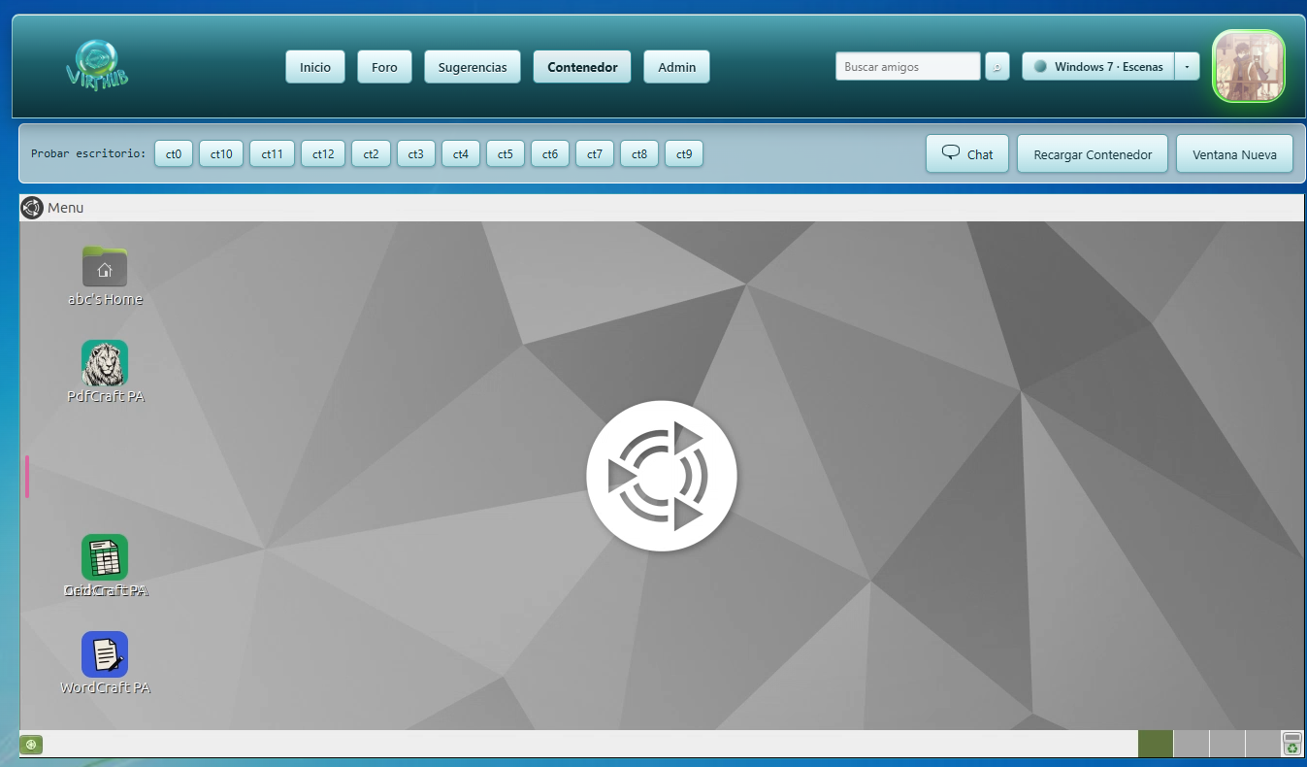
Los escritorios Webtop
Un contenedor por persona
▸ Cada escritorio es un contenedor Linux independiente: ct0, ct1, ct2…
▸ Lleva escritorio Ubuntu MATE, ofimática, navegador y editor.
▸ La aplicación decide qué contenedor le toca a cada cuenta.
▸ El navegador solo recibe la imagen: el trabajo ocurre en el servidor.
▸ El administrador puede probar cada escritorio desde el panel.
7

Slide 8
El problema de acceso
Por qué no bastaba la cookie
Lo que pasaba
Lo que no se podía hacer
La comprobación dependía de la cookie de sesión.
La cookie no siempre viaja al subdominio del escritorio.
Resultado: 403 al abrir tu propio escritorio.
Quitar la comprobación.
Porque entonces cualquiera con la dirección entra.
Incluido el escritorio de otro.
Había que resolver las dos cosas a la vez: que el dueño entre y que nadie más entre.
8

Slide 9
La solución: un pase firmado
Un enlace que no se puede fabricar
Firmado
Con caducidad
Atado al dueño
Con la clave de la aplicación.
Si alguien lo altera, deja de valer.
8 horas de validez.
Una dirección copiada deja de servir.
Va ligado al usuario y a su escritorio.
El pase de uno no abre el de otro.
Y viaja en la dirección, no en una cookie:
…/contenedor/ventana?pase=firma&usuario=frank&contenedor=ct3
9

Slide 10
El control de acceso
Cinco pasos antes de entregar un escritorio
1
El navegador pide el escritorio con su pase.
2
Caddy añade la cabecera X-Container.
3
Caddy pregunta a /internal/proxy-auth.
4
La aplicación valida firma, fecha y dueño.
5
Responde 200 o 403. Caddy entrega o niega.
El nombre del contenedor lo pone Caddy, no el navegador: no se puede falsear.
10

Slide 11
PARTE 2
Moderación de imágenes
NSFW-Sherlock revisa cada foto antes de publicarse.

Slide 12
NSFW-Sherlock
Un servicio aparte, con una sola tarea
▸ Analiza una imagen y estima si es contenido no apto.
▸ Corre en su propio contenedor, sin publicar puertos.
▸ Solo se llega a él desde la red interna de Docker.
▸ La aplicación le habla por HTTP y le manda la imagen.
▸ La decisión de publicar o no es de la aplicación, no del servicio.
¿Por qué separarlo?
Se puede cambiar el modelo sin tocar la aplicación, y ajustar la sensibilidad sin reentrenar nada.
12

Slide 13
El flujo de una revisión
Qué ocurre cuando alguien sube una foto
Sube la foto
Temporal
Sherlock
Umbral
Decisión
El usuario publica
La aplicación la guarda
Devuelve puntuaciones
0 a 1, ajustable
Publica o rechaza
Si supera el umbral:
▸ La imagen se borra y no se publica.
▸ El usuario recibe un aviso explicando qué pasó.
▸ El administrador queda enterado para revisarlo.
13

Slide 14
El umbral: dónde ponerlo
La herramienta propone, la persona decide
0.90
Solo lo evidente
Muy permisivo
0.75
Recomendado en clase
Equilibrado
0.60
Etapas con reportes
Estricto
Es una revisión probabilística: puede equivocarse. Ante una duda, revisar a mano.
14

Slide 15
PARTE 3
Antivirus de archivos
ClamAV revisa cada archivo antes de darlo por bueno.

Slide 16
ClamAV: cómo se escanea
Por socket, sin compartir archivos
▸ La subida llega por trozos; al terminar se juntan en un archivo temporal.
▸ Ese archivo se envía al antivirus con el comando INSTREAM.
▸ Se manda en bloques de 64 KB, sin copiar el archivo al otro contenedor.
▸ ClamAV responde: limpio, o con el nombre del virus.
▸ Solo si está limpio se mueve a su destino definitivo.
INSTREAM
Base de firmas
Evita compartir el sistema de archivos entre contenedores.
Unos 300 MB, guardados en un volumen para no repetir la descarga.
16

Slide 17
Si el antivirus no responde
Una decisión de criterio, no técnica
Modo abierto
Modo cerrado
El archivo pasa.
El incidente queda en el registro.
Recomendado en un grupo de clase:
un servicio caído no debe impedir subir apuntes.
El archivo se rechaza.
El usuario recibe el motivo.
Recomendado cuando hay riesgo real
de malware.
Se configura con una variable de entorno, sin tocar código.
17

Slide 18
Subidas de hasta 5 GB
Por trozos, con reanudación
▸ Los archivos se parten en trozos de 8 MB.
▸ Si se corta la conexión, el avance se conserva.
▸ Se puede reanudar donde se quedó.
▸ El botón Cancelar detiene la subida y no deja restos.
▸ Al terminar, el archivo completo pasa por el antivirus.
18

Slide 19
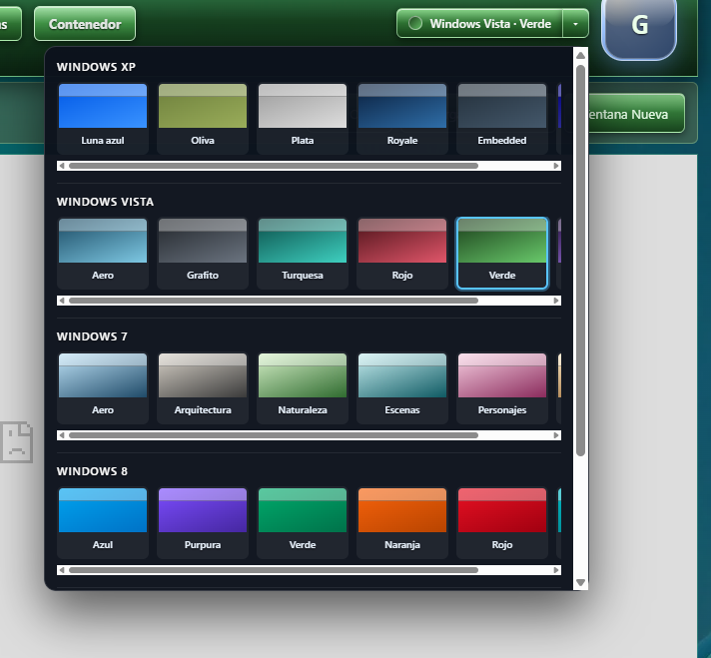
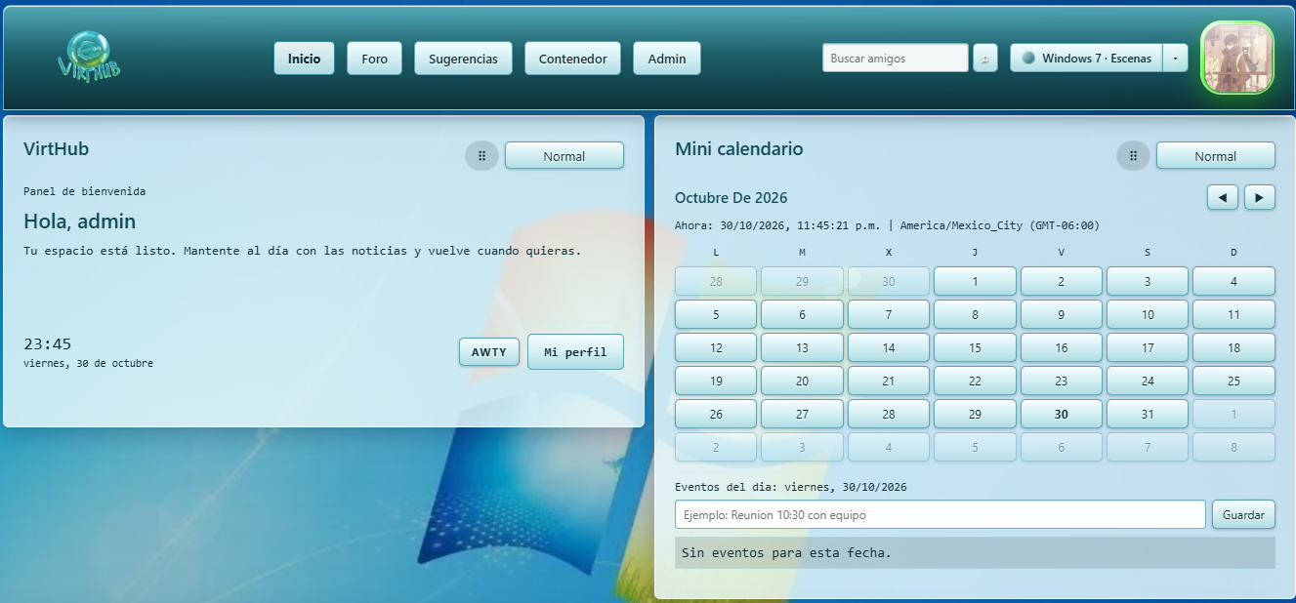
El diseño: Redmond
Cinco épocas de Windows, treinta esquemas
XP, Vista, 7, 8 y 10, con seis esquemas cada uno. El tema se recuerda por navegador.
19

Slide 20
¿Por qué Redmond?
Una decisión de diseño, no un capricho
Ya lo conocemos
Nada que aprender
Coherente
Un homenaje
Aprendimos a usar una computadora en XP, Vista o 7.
La barra, el cristal y los botones no se estudian: se reconocen.
La interfaz no compite con el contenido.
El estudiante entra a trabajar, no a descubrir un sistema.
Bordes, degradados y tipografía.
Nada que pida una tarjeta gráfica moderna.
Se ve como la computadora que inspiró el proyecto.
Sería incoherente vestir con un diseño que exige una pantalla nueva
un proyecto hecho para quien no puede cambiar de computadora.
La nostalgia aquí no es decoración: es una forma de decir que ese equipo, y quien lo usa, todavía tienen lugar.
20

Slide 21
De la 1.0 a la 2.0
Lo que trajo esta versión
Diseño
Foro
Chat
30 esquemas en 5 épocas.
Carrusel de temas.
Sin parpadeo al recargar.
Avatares en publicaciones.
Descarga con nombre original.
Cancelar subidas · borrar adjuntos.
«Está escribiendo» y «visto».
Contador de no leídos.
Sonido corregido · abre en Usuarios.
Escritorio e IA
Rendimiento
Seguridad
Ventana nueva y recarga.
Pase firmado que caduca.
TutorUTT local (solo admin).
Modo ligero automático.
Fondos a 1080p reales.
Sondeos en pausa.
2FA con Authenticator.
Límites por usuario.
Monitor del sistema: solo admin.
21

Slide 22
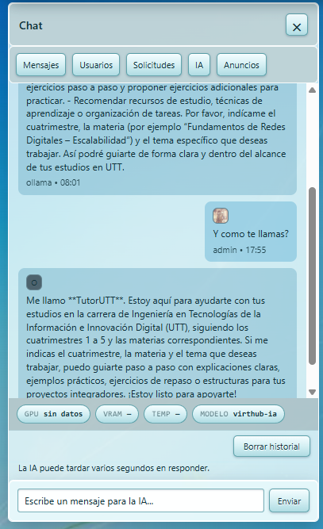
El asistente TutorUTT
IA local, sin mandar nada a internet
▸ El modelo corre en el equipo del administrador, con Ollama.
▸ Ayuda con las materias de la carrera: explica, ejemplifica y propone ejercicios.
▸ Las preguntas no salen de la universidad.
▸ El panel muestra el uso de la tarjeta gráfica en vivo.
▸ Hoy está habilitado solo para el administrador.
22

Slide 23
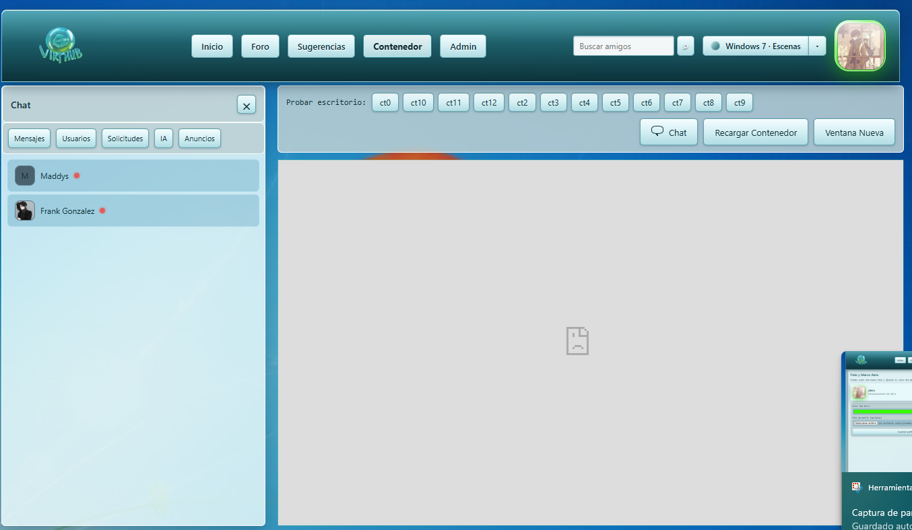
El chat
Conversación entre estudiantes
▸ Se abre desde cualquier página, y siempre en la lista de usuarios.
▸ Aviso de «está escribiendo» y marca de «visto».
▸ Contador de mensajes sin leer junto a cada persona.
▸ El «visto» solo se marca cuando de verdad se abre la conversación.
▸ Si estás leyendo, suena el aviso pero no salta la notificación.
▸ Los avisos se pausan cuando la pestaña está en segundo plano.
23

Slide 24
Hecho para equipos modestos
Cada decisión pensada en un Core 2 Duo
Detección automática
Menos efectos
Menos peticiones
Si el equipo tiene pocos núcleos o poca memoria, se activa el modo ligero.
Se apagan desenfoques y fondos fijos: es lo que más cuesta dibujar.
Los avisos se pausan con la pestaña oculta.
El sondeo es más espaciado.
▸ Fondos a resolución real de pantalla, sin estiramientos.
▸ La hoja del tema entra en el primer dibujado: sin parpadeo al recargar.
24

Slide 25
Seguridad en conjunto
Capas, no una sola puerta
▸ HTTPS y cookies seguras en todo el sitio público.
▸ Contraseñas con hash; nunca en texto plano.
▸ Verificación en dos pasos con Google Authenticator.
▸ Permisos de administrador comprobados en el servidor, no en la interfaz.
▸ Límites de peticiones por usuario, no por dirección IP.
▸ Moderación de imágenes y antivirus en cada archivo.
▸ Pases firmados para los escritorios.
25

Slide 26
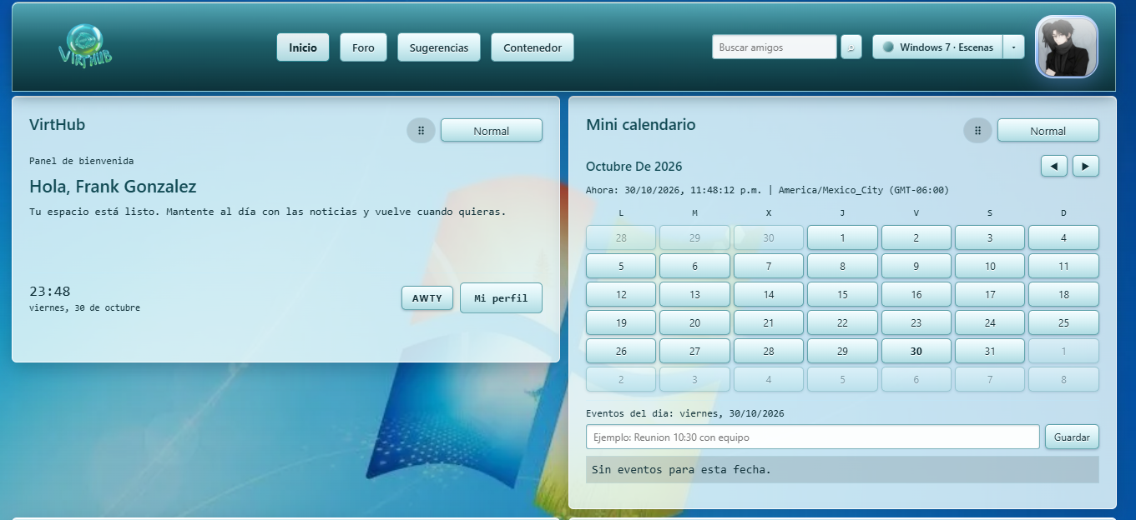
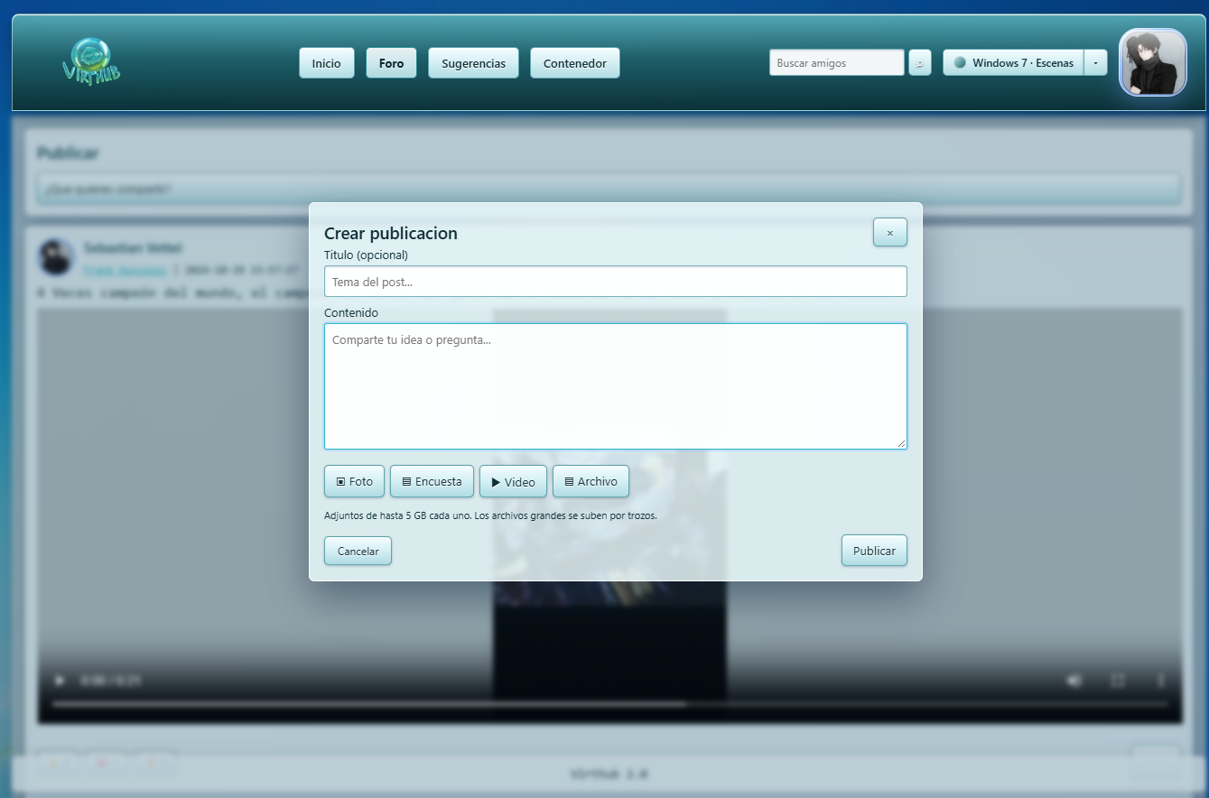
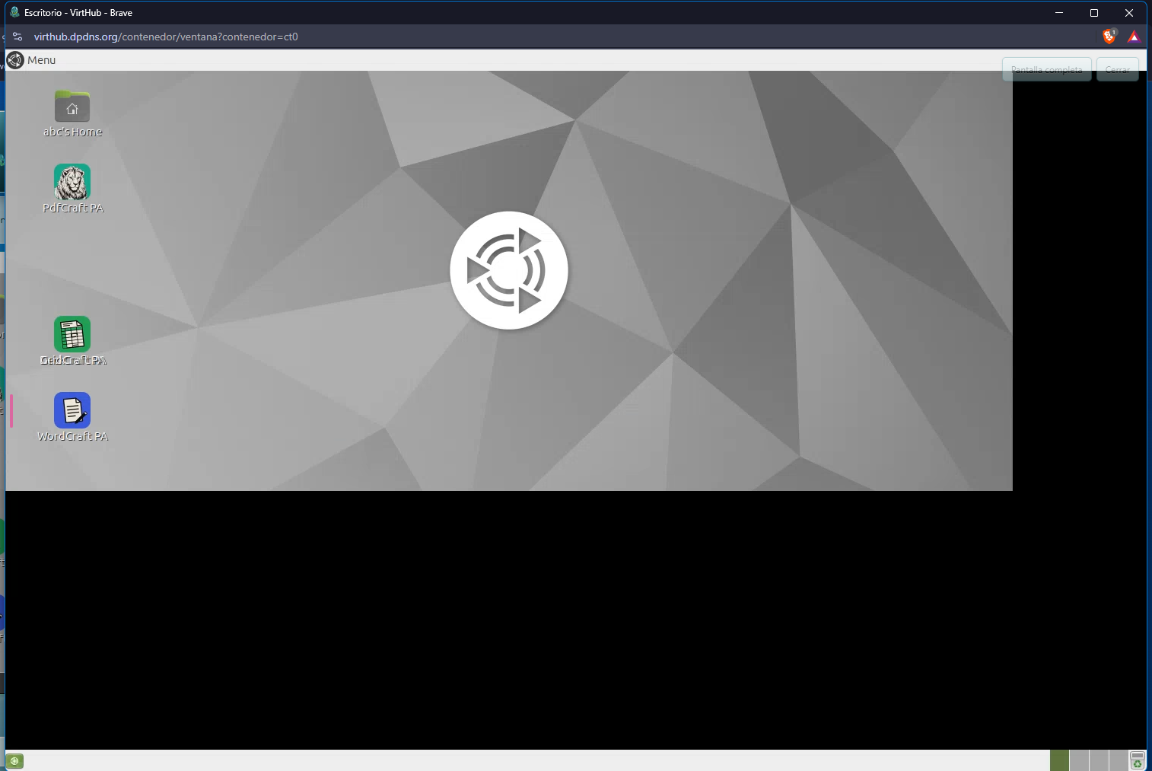
Así se ve
Capturas del sistema en uso
26

Slide 27
AWTY · «are we there yet?»
¿Ya estamos ahí?
Este proyecto se hizo para estudiantes que no tienen dinero suficiente
para cambiar su equipo y necesitan herramientas demandantes.
No es solo para hoy: lleva la filosofía de Linux,
de la comunidad para la comunidad.
Francisco González · Virthub 2.0
Universidad Tecnológica de Tecámac

